Slide 1

Hoạt động trải nghiệm Lớp 3
BÀI 12: THẦY CÔ TRONG MẮT EM
Giáo viên thực hiện: Nguyễn Tiến Nay
Lớp 3B - Trường Tiểu học số 2 Phước Thắng
Năm học: 2023 - 2024

Slide 2


Thứ sáu ngày 17 tháng 11 năm 2023
HOẠT ĐỘNG TRẢI NGHIỆM
1. Khởi động
Hoạt động 1: Hát về thầy cô và mái trường.

Slide 3
Thứ sáu ngày 17 tháng 11 năm 2023
HOẠT ĐỘNG TRẢI NGHIỆM
Bài 12: THẦY CÔ TRONG MẮT EM
1. Khởi động
Hoạt động 1: Hát về thầy cô và mái trường.
- Bài hát gợi cho em nhớ về điều gì?

Slide 4
Thứ sáu ngày 17 tháng 11 năm 2023
HOẠT ĐỘNG TRẢI NGHIỆM
Bài 12: THẦY CÔ TRONG MẮT EM
2. Khám phá
Hoạt động 2 : Chia sẻ ấn tượng của em về thầy cô
- Kể lại những điều em nhớ nhất về thầy cô hoặc nhắc lại những kỉ niệm giữa em và thầy cô
- Chia sẻ cảm xúc của em về câu chuyện bạn kể

Slide 5
Thứ sáu ngày 17 tháng 11 năm 2023
HOẠT ĐỘNG TRẢI NGHIỆM
Bài 12: THẦY CÔ TRONG MẮT EM
3. Mở rộng
Hoạt động 2: (Nhóm đôi) Chia sẻ kỉ niệm về thầy cô
- HS thảo luận nhóm đôi theo gợi ý:
Tớ nhớ nhất là: ….
Tớ không thể quên được……..
- Kết luận

Slide 6
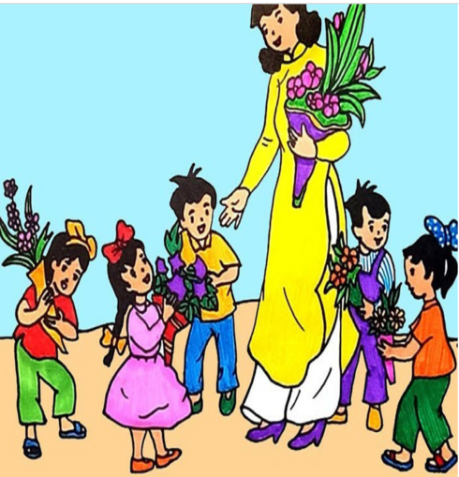
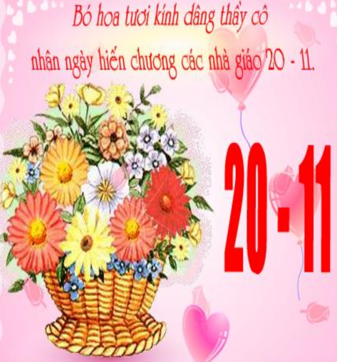
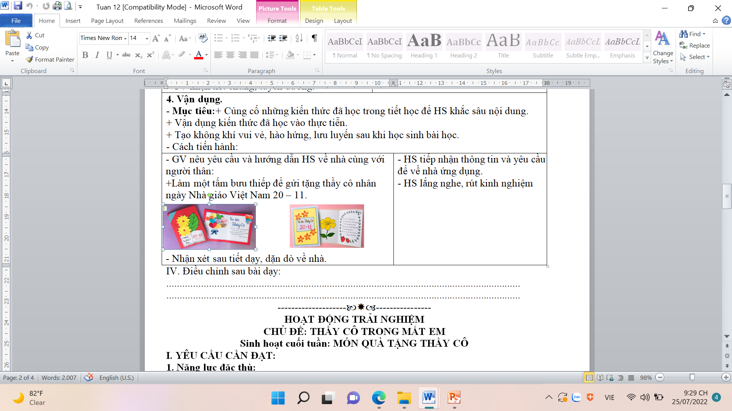
Thứ sáu ngày 17 tháng 11 năm 2023
HOẠT ĐỘNG TRẢI NGHIỆM
Bài 12: THẦY CÔ TRONG MẮT EM
4. Vận dụng
Quan sát thiệp chúc mừng thầy, cô nhân ngày 20/11

Slide 7



TRÒ CHƠI
Ai nhanh, ai đúng?

Slide 8

LUẬT CHƠI
Lần lượt có những câu hỏi.Mỗi câu hỏi sẽ tương đương với 4 đáp án. Sau khi nghe xong câu hỏi, các em có 10 giây để suy nghĩ và đưa ra đáp án của mình. Những em nào có đáp án đúng sẽ được tuyên duyên khen thưởng.

Slide 9



Ai nhanh, ai đúng?
Câu 1
Ngày 20/11 là ngày gì?
Hết giờ
Ngày thầy thuốc Việt nam
A
Ngày Thành lập Đội
2
8
0
1
3
6
7
9
10
5
B
4
Ngày nhà giáo Việt Nam
c
Ngày Quốc tế phụ nữ
D

Slide 10
Anh nhanh, ai đúng?
Câu 2
Từ chỉ hoạt động của giáo viên là?
Hết giờ
Hiền dịu
A
Thầy giáo
2
8
0
1
3
6
7
9
10
5
B
4
Giảng bài
c
Yêu nghề
D

Slide 11
Ai nhanh, ai đúng?
Câu 3
Bài hát nào nói về thầy?
Hết giờ
Chiến sĩ tý hon
A
Lý cây xanh
2
8
0
1
3
6
7
9
10
5
B
4
Bụi phấn
c
Ba ngọn nến lung linh
D

Slide 12

XIN CHÂN THÀNH CẢM ƠN
QUÝ THẦY CÔ GIÁO VÀ CÁC EM

